Slide 1

REDES NEURAIS ARTIFICIAIS
INTELIGÊNCIA ARTIFICIAL
Teoria da Aprendizagem

Slide 2
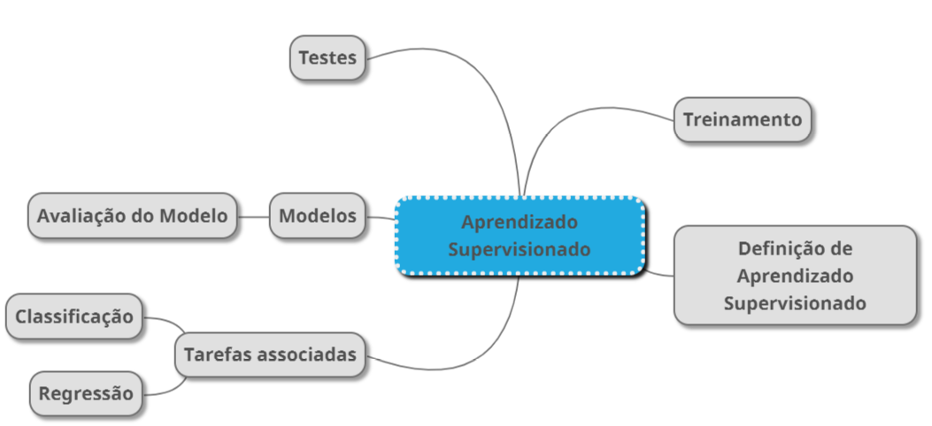
REDES NEURAIS ARTIFICIAIS
Aprendizado Supervisionado

Slide 3

MACHINE LEARNING
Teoria de Aprendizagem
Como é possível que um sistema computacional aprenda sozinho a realizar tarefas que requerem um determinado conhecimento ou habilidade ?

Slide 4
MACHINE LEARNING
Teoria de Aprendizagem
Por exemplo, para que possamos dizer que uma Rede Neural Artificial aprende é necessário que a aquisição do conhecimento (adaptação dos pesos) seja feita de forma automática pela própria rede.
Isso pode ser realizado incorporando um algoritmo de aprendizagem ao Neurônio Artificial.

Slide 5
TEORIA DA APRENDIZAGEM
Existem basicamente dois tipos de Aprendizado:
O aprendizado Supervisionado
O aprendizado não Supervisionado

Slide 6
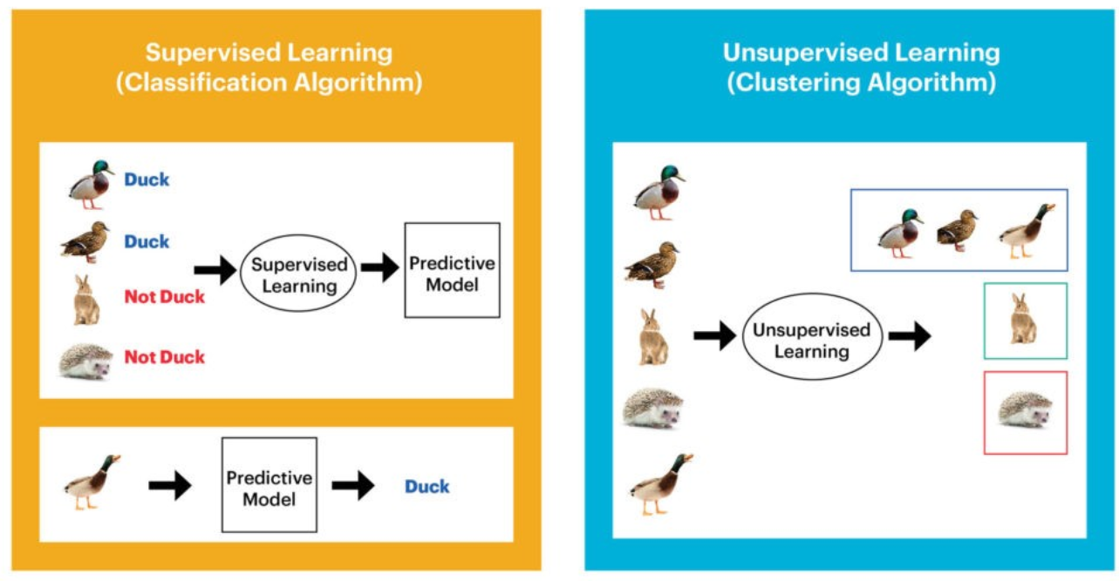
APRENDIZADO SUPERVISIONADO E NÃO SUPERVISIONADO

Slide 7
TEORIA DA APRENDIZAGEM
Aprendizado Supervisionado
É o mais comum no treinamento de modelos! Este tipo de aprendizado utiliza um agente externo (tutor ou “professor”) que indica ao algoritmo a resposta desejada para um determinado padrão de entrada.

Slide 8

TEORIA DA APRENDIZAGEM
Aprendizado Supervisionado
A,B
A,B
erro, erro
A,B
ok, erro
A,B
ok, ok
conjunto de treinamento
PADRÕES
1ª ITERAÇÃO
2ª ITERAÇÃO
3ª ITERAÇÃO
X
A
D
A
A
ALGORITMO
MACHINE LEARNING
X
X
B
R
P
B
9

Slide 9
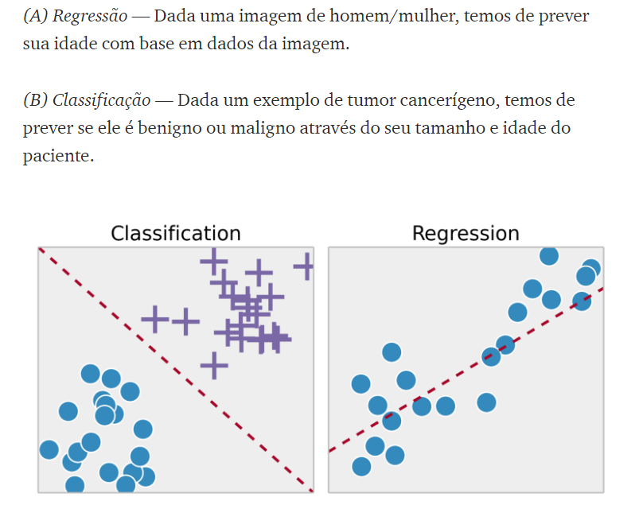
APRENDIZADO SUPERVISIONADO

